Slide 1
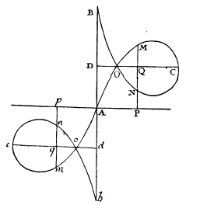

Elasticidade e Forma
Maria Leonor Abreu Mendes de Oliveira
Mestrado em Matemática para Professores
Departamento de Matemática
2013
Orientador
Maria de Fátima Pires de Carvalho, Professora Associada,
Faculdade de Ciências da Universidade do Porto

Slide 2

Todas as correções determinadas
pelo júri, e só essas, foram efetuadas.
O Presidente do Júri,
Porto, ______/______/_________

Slide 3

O Presidente do Júri,
Porto,
______/______/______
Elasticidade e Forma
Maria Leonor Abreu Mendes de Oliveira
Mestrado em Matemática para
Professores
Departamento de Matemática
2013

Slide 4

Elasticidade e Forma
Maria Leonor Abreu Mendes de Oliveira
Mestrado em Matemática para Professores
Departamento de Matemática

